Slide 1
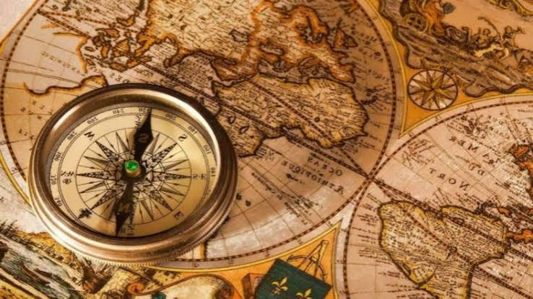
Geografía
Héctor Castro
María José

Slide 2
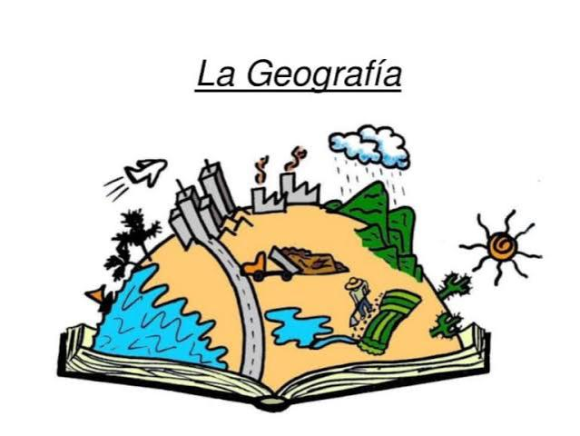
¿Por qué me gusta geografía?
Porque el profe es muy buena onda y porque explica muy bien lo del tema

Slide 3
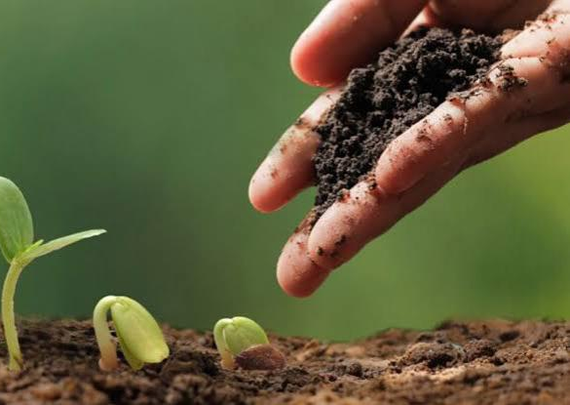
Un ejemplo
¿Qué es la geografía?
Ciencia que estudia la Tierra, sus características y los fenómenos que ocurren en ella.

Slide 4
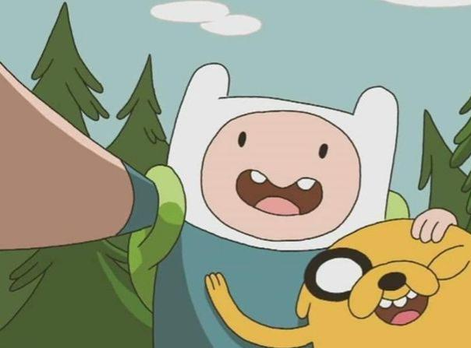
Gracias por su atención

